Slide 1

الوحدة : الأولى – أنظمة الحوسبة
الدرس : إصلاح الأعطال Computer Troubleshooting
المبحث : المهارات الرقمية
الصف : الثامن

Slide 2


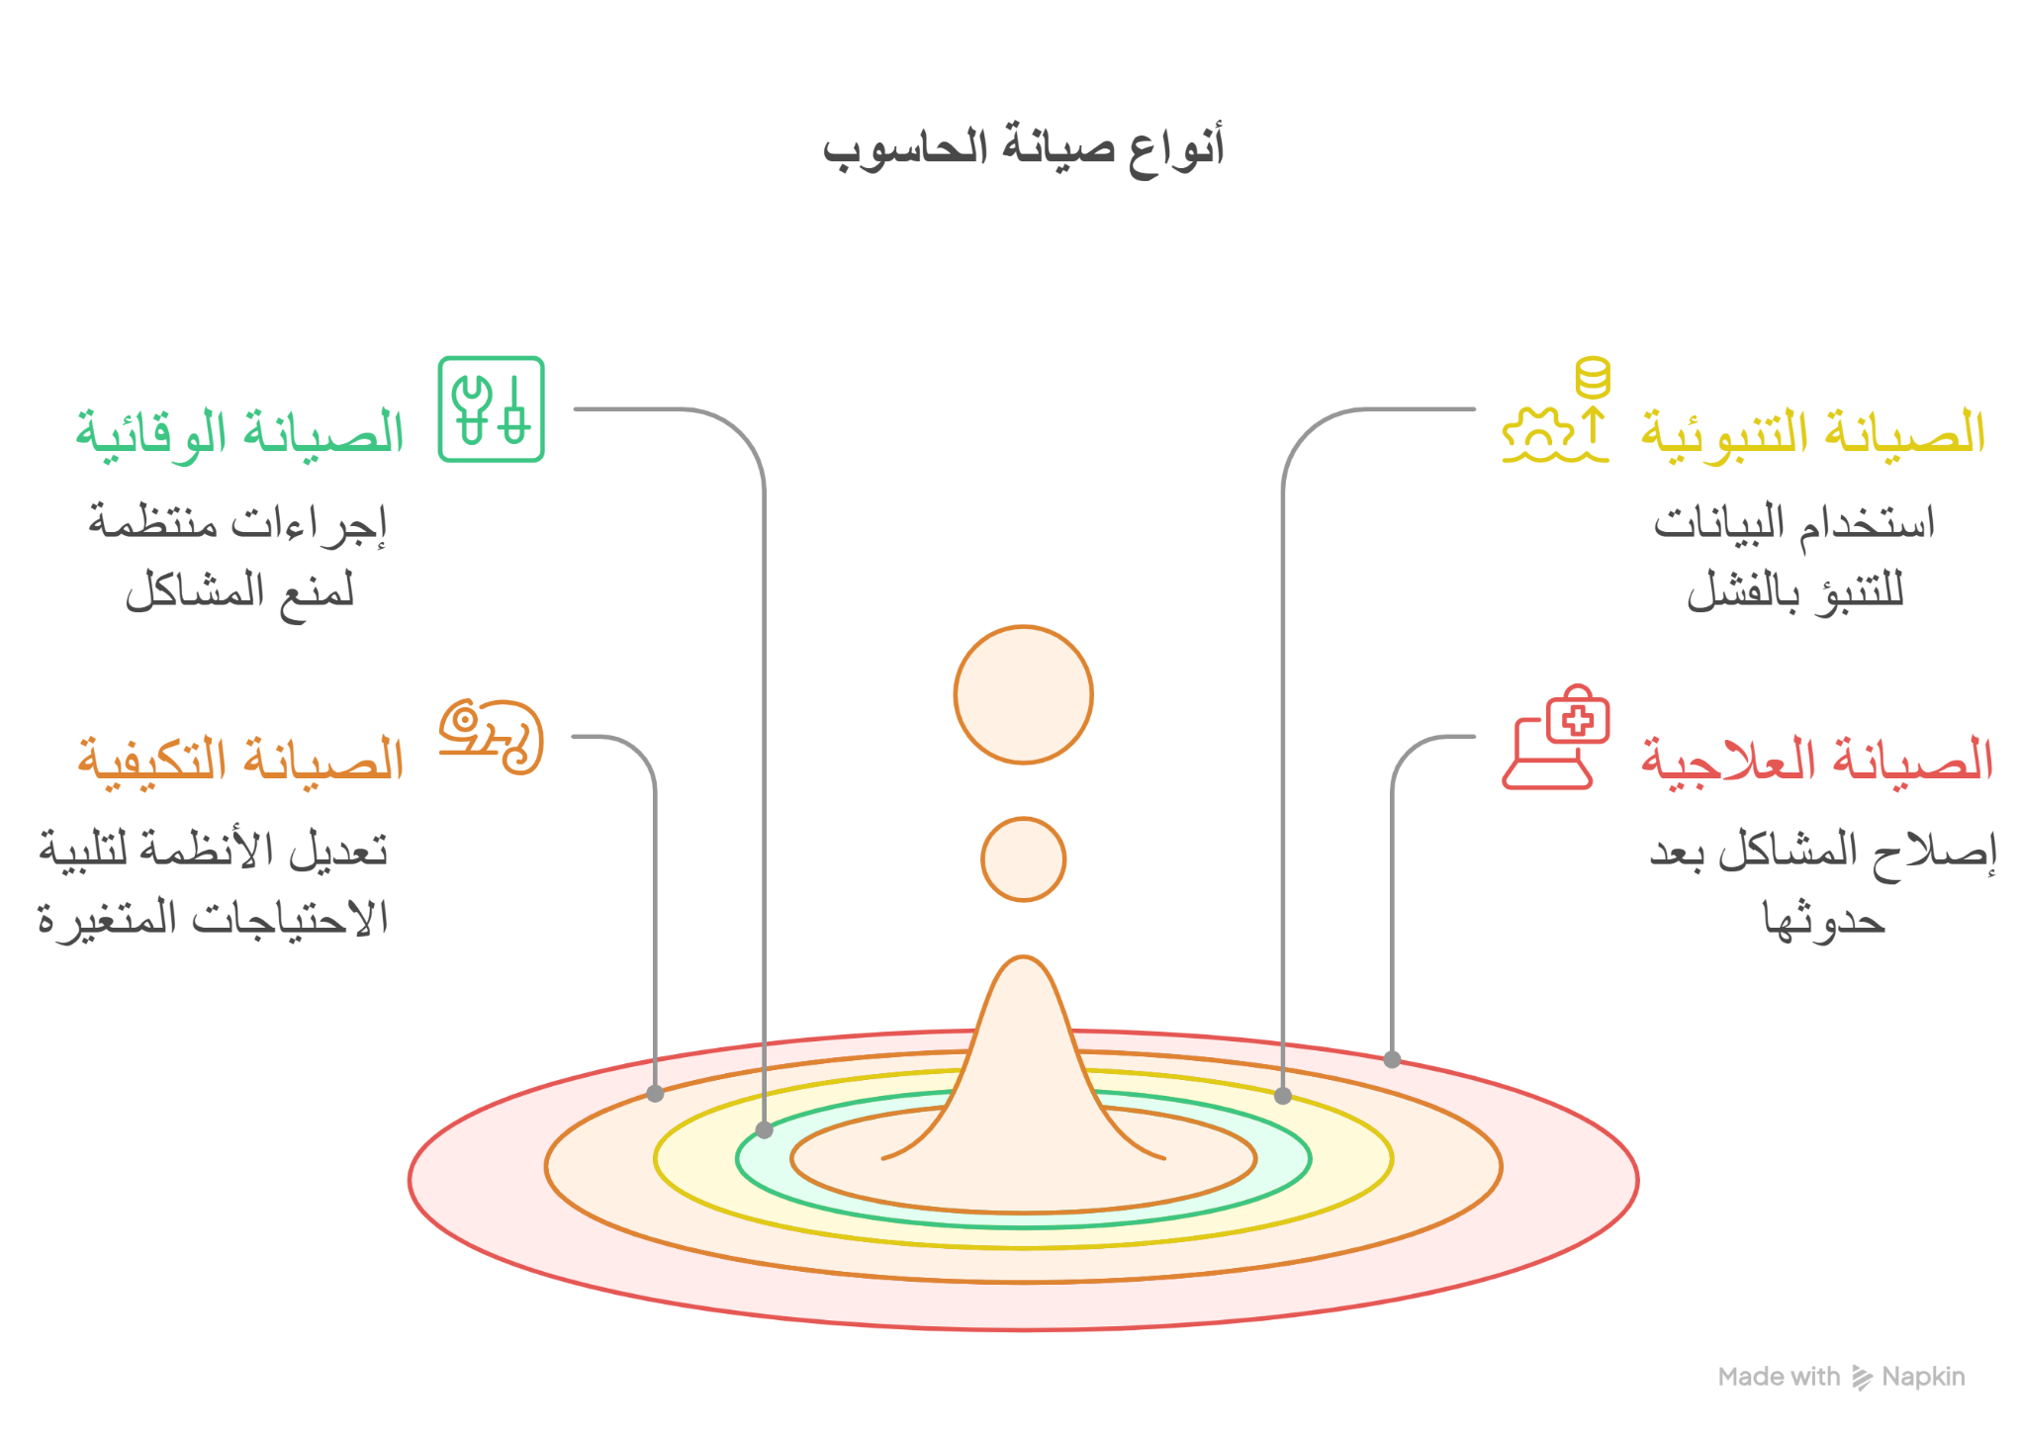
الكلية العلمية الإسلامية
الدرس :اصلاح الأعطال
الوحدة: الأولى
الصف :الثامن
المادة:مهارات رقمية
النتاجات
التمهيد
التقويم القبلي
التقديم
تقويم التكويني
التغذية الراجعة
التمايز
الربط بالحياة
التفكير الناقد
بطاقة خروج

Slide 3

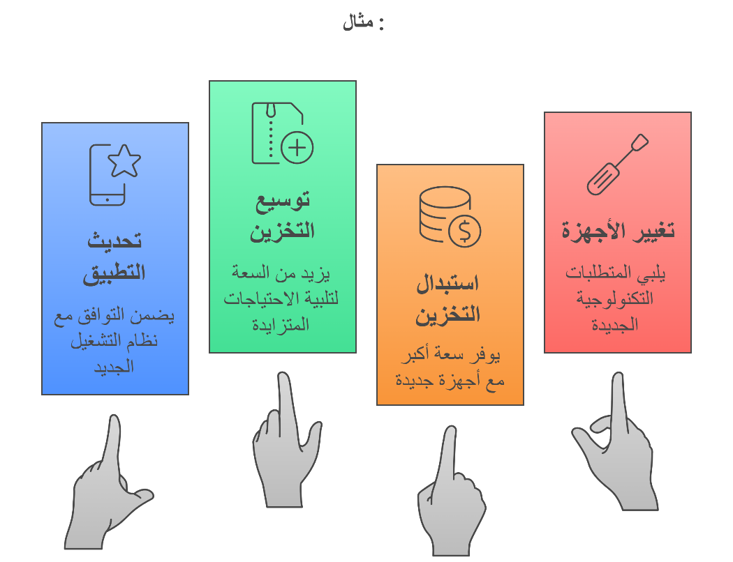
الكلية العلمية الإسلامية
الدرس :اصلاح الأعطال
الوحدة: الأولى
الصف :الثامن
المادة:مهارات رقمية
ثالثاً: الصيانة التكيفية Adaptive Maintenance :
هي إجراءات تُستخدم لتكييف مكونات الحاسوب المادية والبرمجية مع أي تغييرات يمكن أن تطرأ في البيئة المحيطة به.
النتاجات
التمهيد
التقويم القبلي
التقديم
تقويم التكويني
التغذية الراجعة
التمايز
الربط بالحياة
التفكير الناقد
بطاقة خروج

Slide 4
الكلية العلمية الإسلامية
الدرس :اصلاح الأعطال
الوحدة: الأولى
الصف :الثامن
المادة:مهارات رقمية
ماذا تعلمنا ؟
النتاجات
التمهيد
ما الهدف الأساسي من الصيانة التكيفية؟ أ) إصلاح الأعطال بعد حدوثها ب) تكييف مكونات الجهاز مع التغيرات الحديثة ج) تنظيف الجهاز من الغبار د) التنبؤ بالأعطال قبل وقوعها
أي مما يلي يُعد مثالاً على الصيانة التكيفية؟ أ) إصلاح القرص الصلب التالف ب) إضافة أقراص تخزين ذات سعة أكبر ج) تنظيف المراوح د) فحص الفيروسات
التقويم القبلي
التقديم
تقويم التكويني
التغذية الراجعة
التمايز
الربط بالحياة
التفكير الناقد
بطاقة خروج

Slide 5
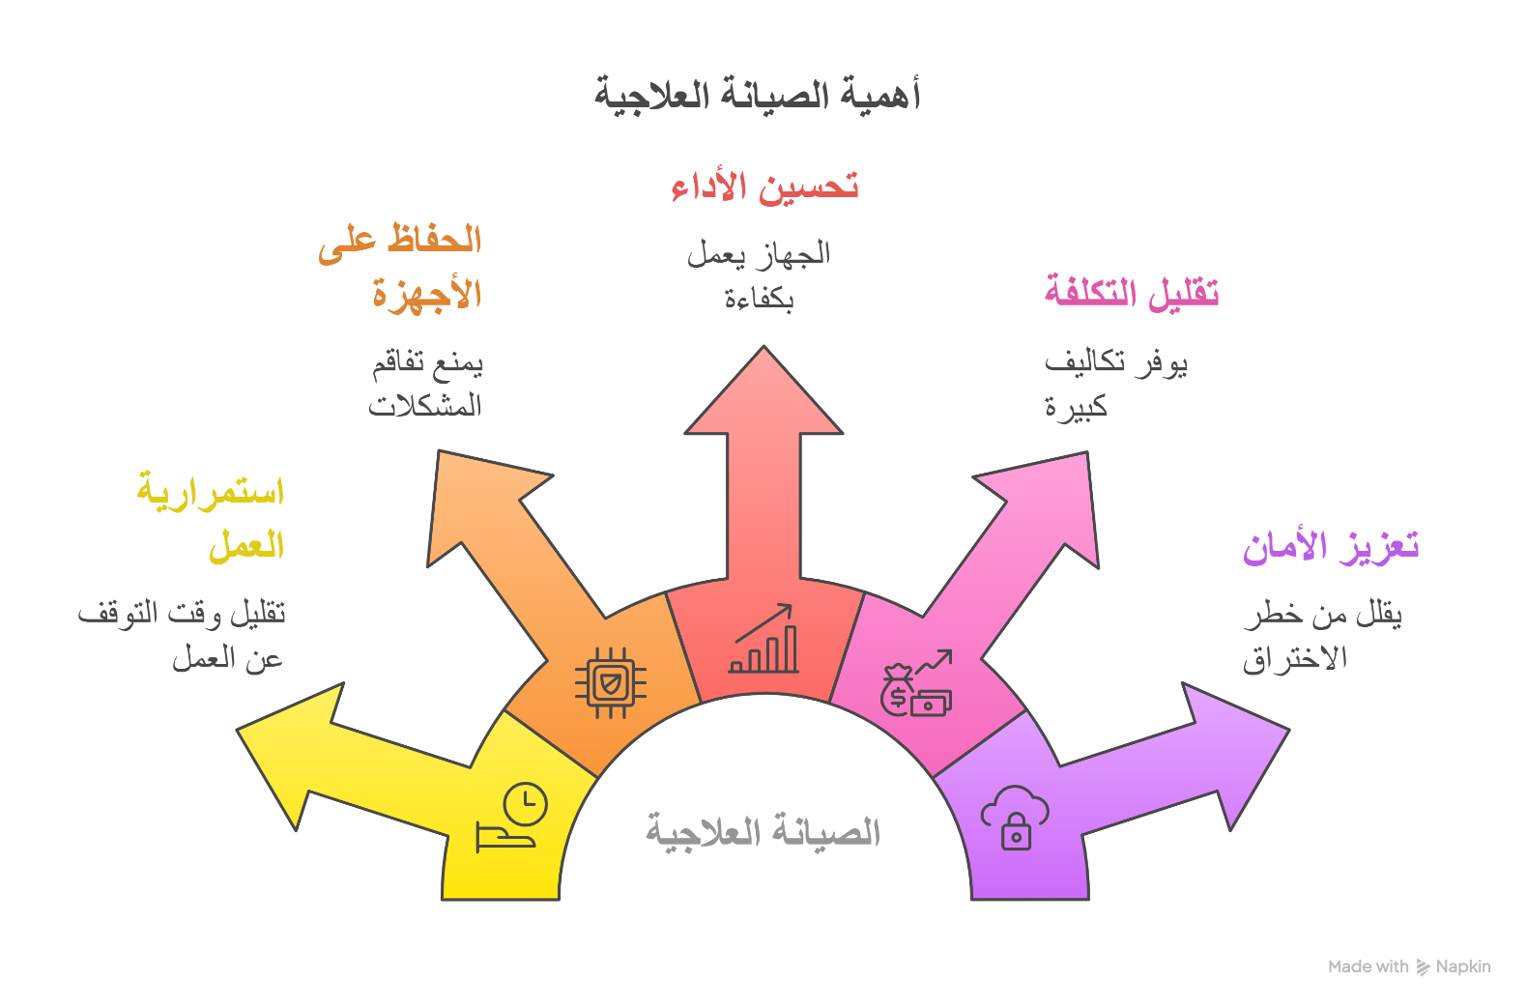
الكلية العلمية الإسلامية
الدرس :اصلاح الأعطال
الوحدة: الأولى
الصف :الثامن
المادة:مهارات رقمية
الصيانة العلاجية Therapeutic Maintenance
هي صيانة الأعطال بعد حدوثها فعليًا.
من خلال:
تحديد العطل (نوعه، مكانه، أسبابه).
إصلاح العطل أو استبدال القطعة التالفة.
الهدف: استعادة النظام لحالته الطبيعية.
النتاجات
التمهيد
التقويم القبلي
التقديم
تقويم التكويني
التغذية الراجعة
التمايز
الربط بالحياة
التفكير الناقد
بطاقة خروج

Slide 6
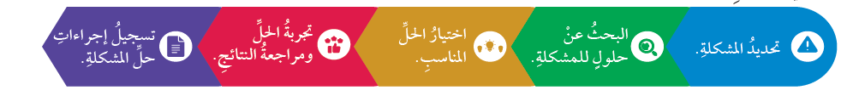
الكلية العلمية الإسلامية
الدرس :اصلاح الأعطال
الوحدة: الأولى
الصف :الثامن
المادة:مهارات رقمية
الصيانة العلاجية Therapeutic Maintenance
النتاجات
التمهيد
التقويم القبلي
إجراءات الصيانة العلاجية
التقديم
تقويم التكويني
التغذية الراجعة
التمايز
الربط بالحياة
التفكير الناقد
بطاقة خروج

Slide 7
الكلية العلمية الإسلامية
الدرس :اصلاح الأعطال
الوحدة: الأولى
الصف :الثامن
المادة:مهارات رقمية
ماذا تعلمنا ؟
النتاجات
التمهيد
ما هو الهدف الرئيسي من الصيانة العلاجية؟ أ) منع الأعطال قبل حدوثها ب) استعادة النظام لحالته الطبيعية بعد العطل ج) تكييف الجهاز مع متطلبات جديدة د) تحسين الأداء دون إصلاح الأعطال
كيف تساهم الصيانة العلاجية في تعزيز الأمان؟ أ) عن طريق تحديث البرامج بانتظام ب) من خلال إصلاح الأعطال المتعلقة بالبرمجيات أو الثغرات الأمنية ج) عبر تركيب أجهزة جديدة د) بترقية نظام التشغيل
التقويم القبلي
التقديم
تقويم التكويني
التغذية الراجعة
التمايز
الربط بالحياة
التفكير الناقد
بطاقة خروج

Slide 8
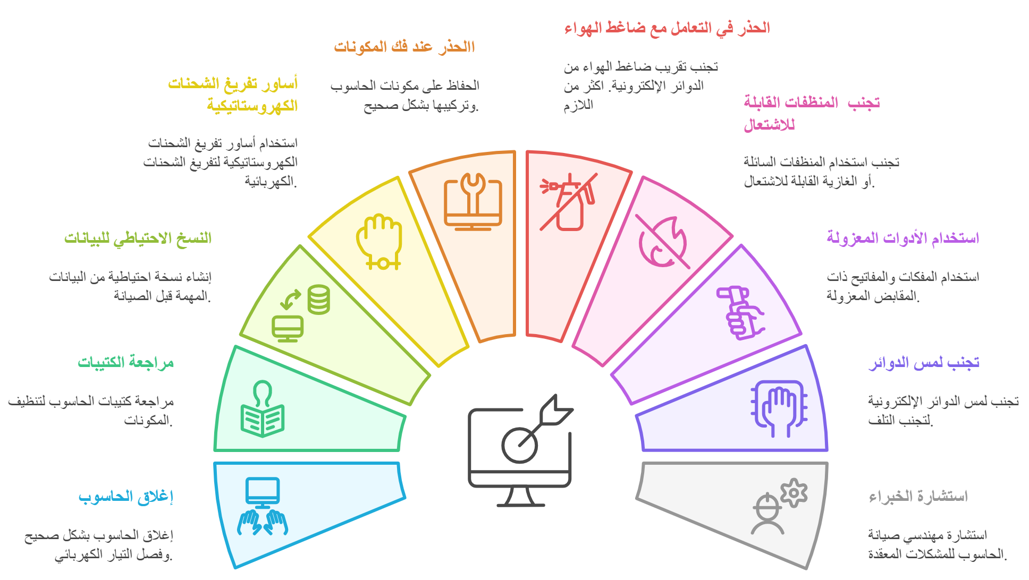
الكلية العلمية الإسلامية
الدرس :اصلاح الأعطال
الوحدة: الأولى
الصف :الثامن
المادة:مهارات رقمية
إرشادات الأمان العامة في صيانة الأعطال
النتاجات
التمهيد
التقويم القبلي
التقديم
تقويم التكويني
التغذية الراجعة
التمايز
الربط بالحياة
التفكير الناقد
بطاقة خروج

Slide 9
الوحدة : الأولى – أنظمة الحوسبة
الدرس : الثاني - صيانة الأعطال المادية
المبحث : المهارات الرقمية
الصف : الثامن

Slide 10
الكلية العلمية الإسلامية
الدرس :صيانة الأعطال المادية
الوحدة: الأولى
الصف :الثامن
المادة:مهارات رقمية
أقسام المكونات المادية
النتاجات
التمهيد
التقويم القبلي
خارجية
داخلية
التقديم
تقويم التكويني
التغذية الراجعة
التمايز
تتنوع الأعطال وفقاً لمكونات الحاسوب المادية
الربط بالحياة
التفكير الناقد
بطاقة خروج

Slide 11
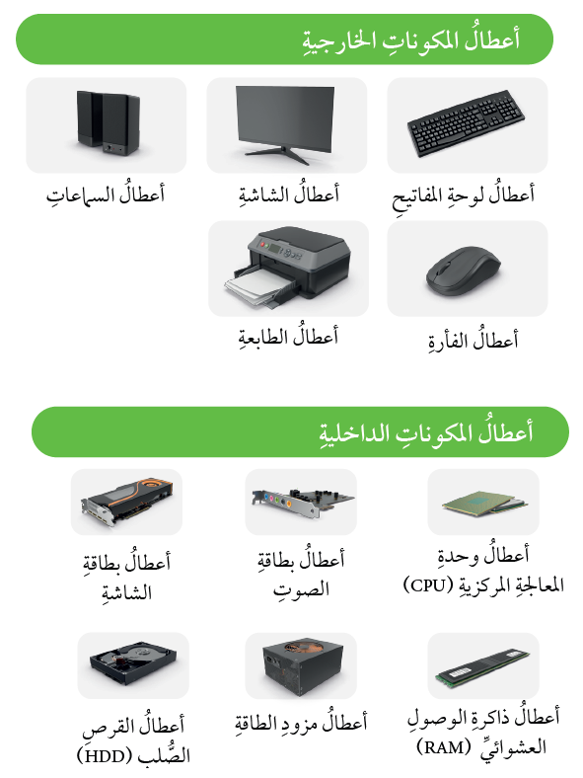
الكلية العلمية الإسلامية
الدرس :صيانة الأعطال المادية
الوحدة: الأولى
الصف :الثامن
المادة:مهارات رقمية
النتاجات
التمهيد
التقويم القبلي
التقديم
تقويم التكويني
التغذية الراجعة
التمايز
الربط بالحياة
التفكير الناقد
بطاقة خروج

Slide 12
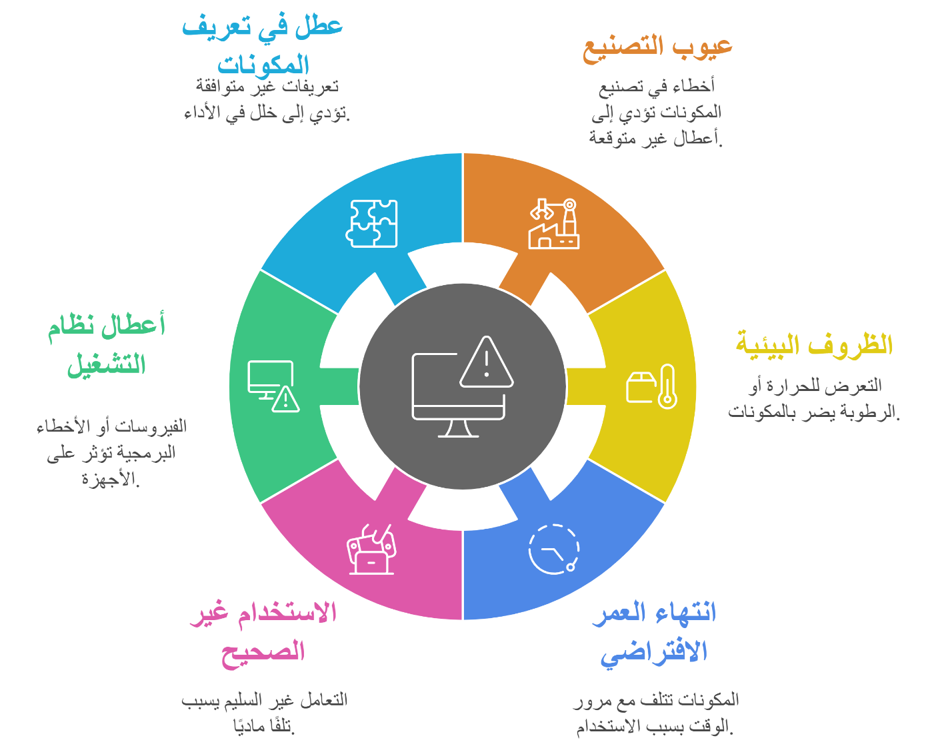
الكلية العلمية الإسلامية
الدرس :صيانة الأعطال المادية
الوحدة: الأولى
الصف :الثامن
المادة:مهارات رقمية
مسببات أعطال المكونات المادية لجهاز الحاسوب
النتاجات
التمهيد
التقويم القبلي
التقديم
تقويم التكويني
التغذية الراجعة
التمايز
الربط بالحياة
التفكير الناقد
بطاقة خروج

Slide 13
الكلية العلمية الإسلامية
الدرس :اصلاح الأعطال
الوحدة: الأولى
الصف :الثامن
المادة:مهارات رقمية
ماذا تعلمنا ؟
النتاجات
التمهيد
أي مما يلي يُعتبر من المسببات التصنيعية لأعطال الحاسوب؟ أ. الغبار المتراكم داخل الجهاز ب. خطأ في تصنيع اللوحة الأم ج. سقوط الجهاز على الأرض د. انتهاء عمر البطارية
ما السبب الأكثر شيوعًا لارتفاع درجة حرارة الحاسوب؟ أ. عيب في نظام التشغيل ب. انتهاء العمر الافتراضي ج. ظروف بيئية غير مناسبة د. عيب تصنيعي
التقويم القبلي
التقديم
تقويم التكويني
التغذية الراجعة
التمايز
الربط بالحياة
التفكير الناقد
بطاقة خروج

Slide 14

الكلية العلمية الإسلامية
الدرس : اصلاح الأعطال
الوحدة:الأولى
الصف : الثامن
المادة:مهارات رقمية
01:00 minutes
التقويم القبلي :
النتاجات
التمهيد
إذا ظهرت مشاكل مفاجئة بعد تثبيت تعريف جديد لبطاقة الشاشة، فالسبب المحتمل هو: أ. انتهاء عمر البطاقة ب. عطل في نظام التشغيل ج. تعريف غير متوافق د. ظروف بيئية غير مناسبة
إذا توقفت البطارية عن تخزين الشحن بعد سنوات طويلة من الاستخدام، فإن السبب هو: أ. عطل في التعريفات ب. انتهاء العمر الافتراضي ج. استخدام غير صحيح د. فيروس في نظام التشغيل
التقويم القبلي
التقديم
تقويم التكويني
التغذية الراجعة
التمايز
الربط بالحياة
التفكير الناقد
بطاقة خروج

Slide 15
الكلية العلمية الإسلامية
الدرس :صيانة الأعطال المادية
الوحدة: الأولى
الصف :الثامن
المادة:مهارات رقمية
النتاجات
التمهيد
التقويم القبلي
التقديم
تقويم التكويني
التغذية الراجعة
التمايز
الربط بالحياة
التفكير الناقد
بطاقة خروج

Slide 16
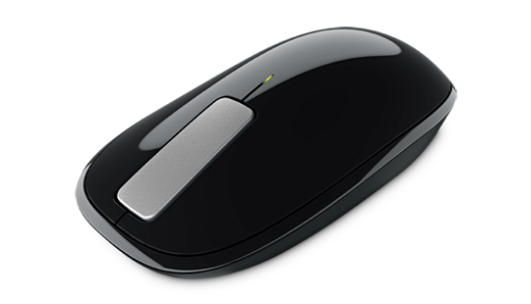

الكلية العلمية الإسلامية
الدرس :صيانة الأعطال المادية
الوحدة: الأولى
الصف :الثامن
المادة:مهارات رقمية
إصلاح أعطال الفأرة - Mouse Repair
النتاجات
التمهيد
تعريف الفأرة:
أحد المكونات الخارجية للحاسوب
مصممة لتناسب قبضة اليد
التصميم والمكونات:
تحتوي على زرين أو أكثر في مقدمتها
متصلة ب كابل أو لاسلكية
الوظيفة الأساسية:
تحويل حركة اليد إلى إشارات رقمية يفهمها الحاسوب
كي يحرك المؤشر وفقا لحركتها .
التقويم القبلي
التقديم
تقويم التكويني
التغذية الراجعة
التمايز
الربط بالحياة
التفكير الناقد
بطاقة خروج

Slide 17
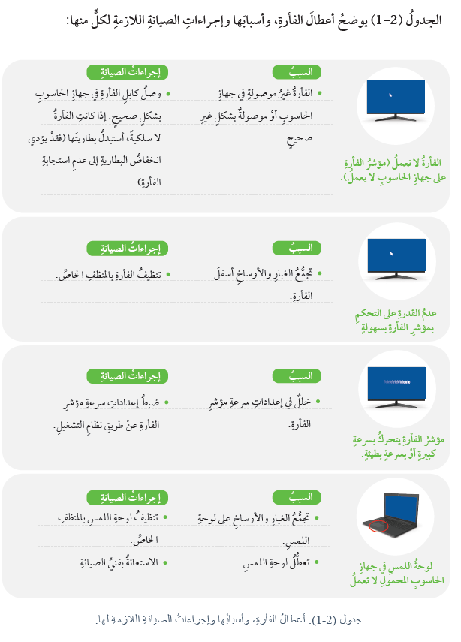
الكلية العلمية الإسلامية
الدرس :صيانة الأعطال المادية
الوحدة: الأولى
الصف :الثامن
المادة:مهارات رقمية
إصلاح أعطال الفأرة - Mouse Repair
النتاجات
التمهيد
التقويم القبلي
التقديم
تقويم التكويني
التغذية الراجعة
التمايز
الربط بالحياة
التفكير الناقد
بطاقة خروج

Slide 18
الكلية العلمية الإسلامية
الدرس :اصلاح الأعطال
الوحدة: الأولى
الصف :الثامن
المادة:مهارات رقمية
ماذا تعلمنا ؟
النتاجات
التمهيد
صعوبة تحريك مؤشر الفأرة عادة تحدث بسبب: أ. تجمع الغبار والأوساخ أسفل الفأرة ب. خطأ في إعدادات سرعة المؤشر ج. عطل في زر الفأرة د. سطح غير مناسب للفأرة
إذا كان سرعة المؤشر بطيئة جدًا أو سريعة جدًا، فما الإجراء الصحيح؟ أ. تنظيف الفأرة ب. ضبط إعدادات سرعة المؤشر عبر نظام التشغيل ج. استبدال البطارية د. تغيير سطح الفأرة
التقويم القبلي
التقديم
تقويم التكويني
التغذية الراجعة
التمايز
الربط بالحياة
التفكير الناقد
بطاقة خروج

Slide 19
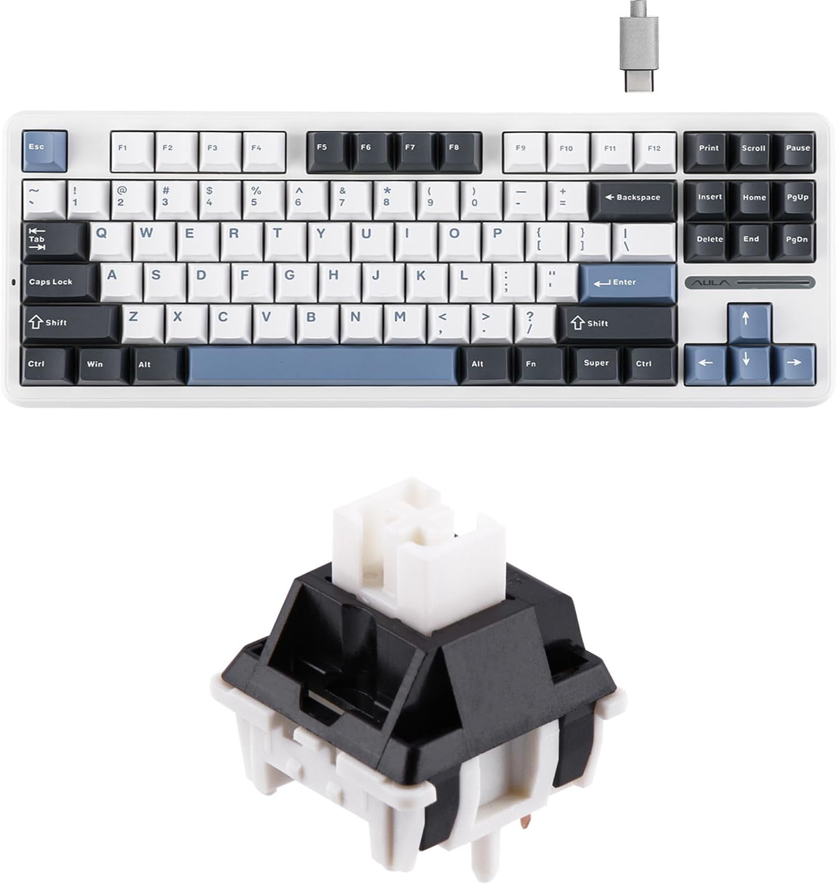
الكلية العلمية الإسلامية
الدرس :صيانة الأعطال المادية
الوحدة: الأولى
الصف :الثامن
المادة:مهارات رقمية
إصلاح أعطال لوحة المفاتيح - Keyboard
النتاجات
المكونات الأساسية:
وحدة إلكترونية تحتوي على مجموعة من الأزرار (مفاتيح)
تمثل هذه المفاتيح:
  أحرف (عربية وإنجليزية)
  أرقام (0-9)
  أسهم اتجاهية
  رموز خاصة (@, #, $...)
  أوامر (Enter, Shift, Ctrl...)
آلية العمل:
الضغط على المفتاح ← إرسال إشارة كهربائية
استقبال الإشارة من قبل وحدة المعالجة في الحاسوب
معالجة الإشارة وفهمها حسب نوع المفتاح
الاستجابة المناسبة:
  عرض المحتوى على الشاشة (حروف، أرقام، رموز)
  تنفيذ أوامر معينة (أوامر)
التمهيد
التقويم القبلي
التقديم
تقويم التكويني
التغذية الراجعة
التمايز
الربط بالحياة
التفكير الناقد
بطاقة خروج

Slide 20
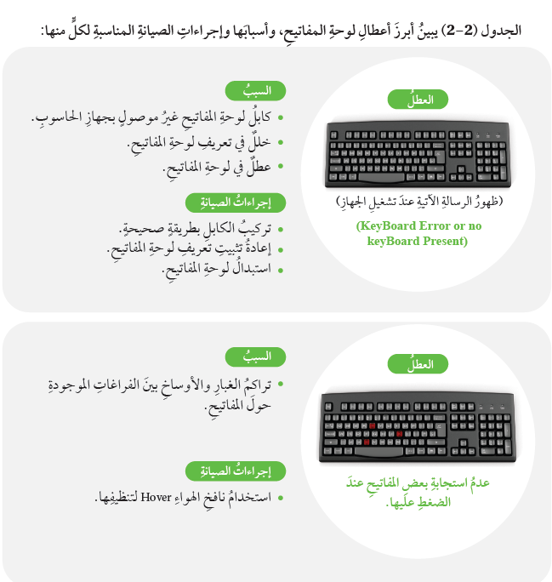
الكلية العلمية الإسلامية
الدرس :صيانة الأعطال المادية
الوحدة: الأولى
الصف :الثامن
المادة:مهارات رقمية
إصلاح أعطال لوحة المفاتيح - Keyboard
النتاجات
التمهيد
التقويم القبلي
التقديم
تقويم التكويني
التغذية الراجعة
التمايز
الربط بالحياة
التفكير الناقد
بطاقة خروج

Slide 21
الكلية العلمية الإسلامية
الدرس :صيانة الأعطال المادية
الوحدة: الأولى
الصف :الثامن
المادة:مهارات رقمية
إصلاح أعطال لوحة المفاتيح - Keyboard
النتاجات
التمهيد
إذا كانت بعض مفاتيح لوحة المفاتيح لا تستجيب عند الضغط عليها، فما الإجراء الصحيح للصيانة؟ أ) إعادة تعريف لوحة المفاتيح ب) استخدام منفاخ الهواء لتنظيفها ج) استبدال لوحة المفاتيح فوراً د) إعادة تشغيل الحاسوب فقط | عند تشغيل الحاسوب تظهر الرسالة "Keyboard Error or no Keyboard Present"، ما السبب المحتمل لهذا العطل؟ أ) تراكم الغبار تحت المفاتيح ب) كابل لوحة المفاتيح غير موصول بشكل صحيح ج) ارتفاع درجة حرارة الجهاز د) تلف شاشة الحاسوب
إذا ظلت مشكلة لوحة المفاتيح مستمرة بعد إعادة التوصيل والتنظيف، فما الحل المناسب؟ أ) الاستمرار في التنظيف ب) إعادة تعريف اللوحة ج) استبدال لوحة المفاتيح د) تغيير لون لوحة المفاتيح | ما هو السبب الرئيسي لعدم استجابة بعض مفاتيح لوحة المفاتيح؟ أ) انخفاض شدة الإضاءة ب) تراكم الغبار والأوساخ حول المفاتيح ج) ارتفاع صوت مروحة الجهاز د) ضعف إشارة الإنترنت
التقويم القبلي
التقديم
تقويم التكويني
التغذية الراجعة
التمايز
الربط بالحياة
التفكير الناقد
بطاقة خروج

